Slide 1
练习1.1—创建类请按描述补齐CLass3.1
类名：学生
抽象数据描述：
成员变量：学号、姓名、性别、年龄；
成员方法：返回学生信息
C#中的类 Java中的对象
public class Student{
//学号
public int stuNum;
//姓名
public string stuName;
//性别
public char stuSex;
//年龄
public int stuAge;
//返回信息
public string GetStuInfo(){
string _info="学号:"+_stuNum+"\t 姓名:"+_stuName+"\t 性别:"+_stuSex+"\t 年龄:"+_stuAge;
return _info;
}
}
程序Class3.1

Slide 2
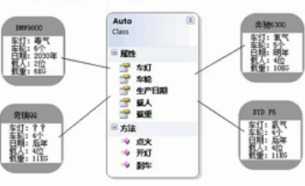
类
许多对象的共性抽取出来定义出一个类。在编程过程中对象的抽象就是类，类的实例就是对象。
对象的状态和操作抽象为类的属性和方法。
Notes:
车灯
车轮
日期
载人
载重

Slide 3
知识点4 —类 (记笔记)
类：一种抽象的数据类型，是同种对象的集合与抽象。描述了一类对象的状态和行为，其基本成分包括：
类名
成员变量
成员方法
（人，性别，吃饭的过程）

Slide 4
C#定义类的通用格式（记笔记）
访问修饰符、类关键字、类名(首字母大写)
public class Student{
public int stuNum;
public string stuName;
……
public string GetStuInfo(){
string info="学号:“…;
}
}
访问修饰符、字段类型、字段名
定义类
访问修饰符、方法返回值类型、方法名
方法体

